Slide 1
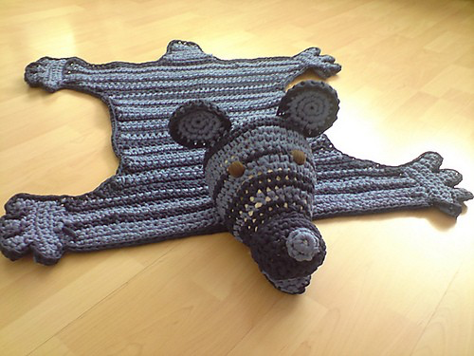
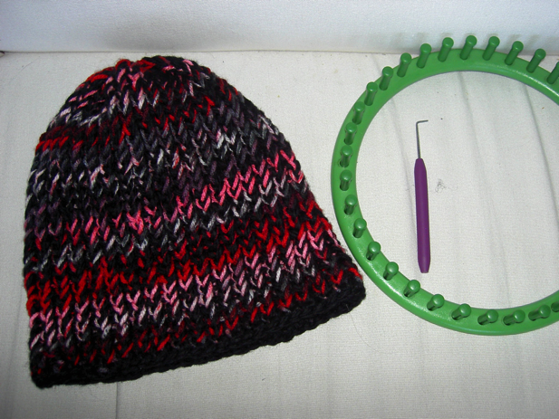
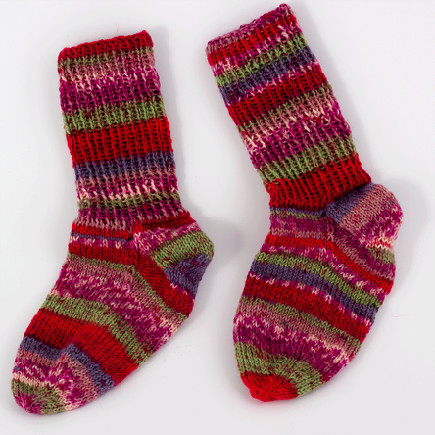
Garnarbete

Slide 2
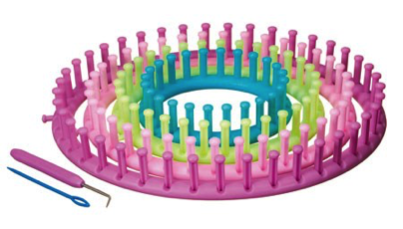
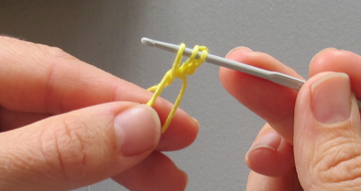
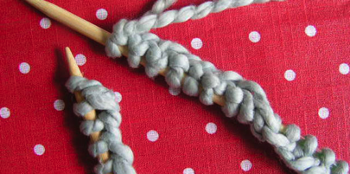
Tre tekniker
Påta
Virka
Sticka

Slide 3
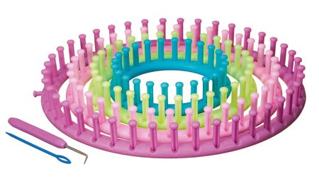
Påta
Mössa
Tossor
Halsvärmare
Sjal
Handledsvärmare
Väska
Påse

Slide 4

Virka
Grytlappar
Filt
Korg
Duk
Amigurumi
Mormorsrutor
Puff

Slide 5
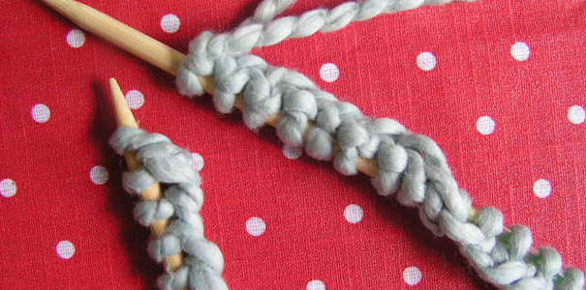
Sticka
Sittdyna
Sockor
Vantar
Benvärmare

Slide 6
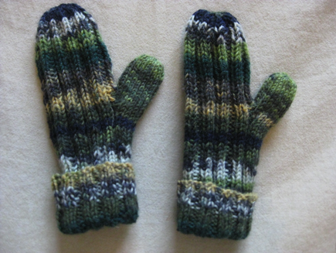
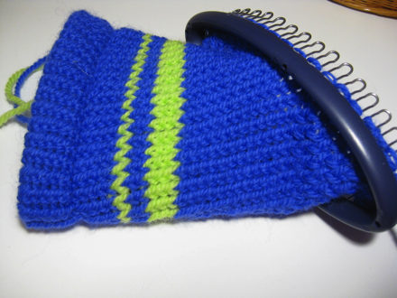
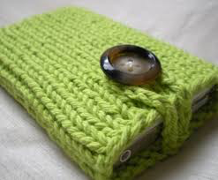
Instruktioner/mönster/beskrivning
Skolans pärmar
Internet
Rita själv
Böcker
Slöjdlexikon

Slide 7

Hitta i Slöjdlexikon

Slide 8
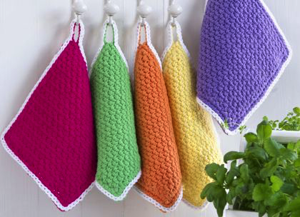
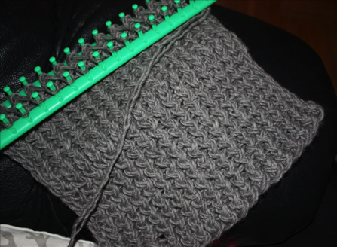
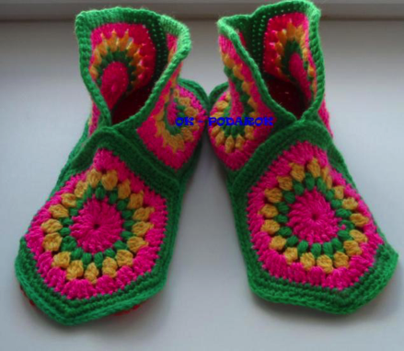
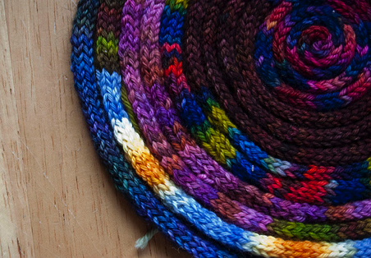
Slöjdlogg
Skriv dagbok
Lägg till bild
Varje vecka
Slöjdportfolion

Slide 9
Kunskapskraven

Slide 10
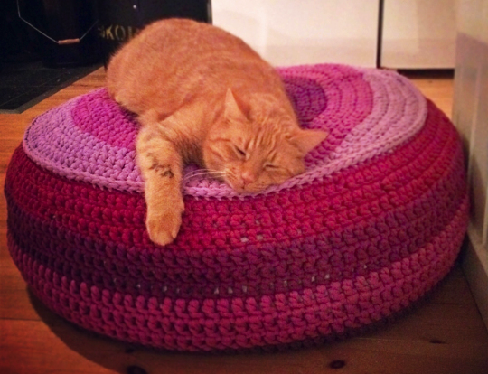
Lycka till!

